Slide 1
Лабораторная работа №3 Шифрование гаммированием
Волкова Дарья Александровна НПММД-02-21

Slide 2
Цель работы
Изучение алгоритма шифрования гаммированием конечной гаммой.

Slide 3
Задачи
Программная реализация алгоритма шифрования гаммированием конечной гаммой

Slide 4
Теоретические сведения
Частным случаем многоалфавитной подстановки является гаммирование. В этом способе шифрование выполняется путем сложения символов исходного текста и ключа по модулю, равному числу букв в алфавите. Если в исходном алфавите, например, 33 символа, то сложение производится по модулю 33. Такой процесс сложения исходного текста и ключа называется в криптографии наложением гаммы.
Гамма шифра – псевдослучайная последовательность, вырабатываемая по определенному алгоритму, используемая для шифровки открытых данных и дешифровки шифротекста.
Обычно разделяют две разновидности гаммирования – с конечной и бесконечной гаммами.

Slide 5
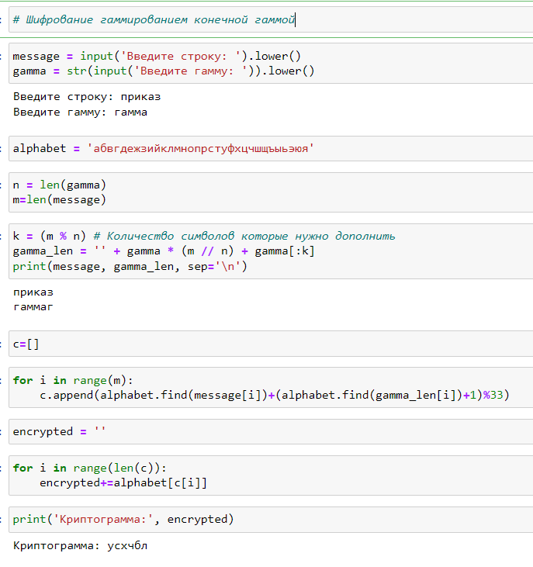
Результаты
Пример работы алгоритма шифрование гаммированием конечной гаммой

Slide 6
Выводы
В ходе выполнения работы удалось изучить алгоритм шифрования гаммированием конечной гаммой, а также реализовать данный алгоритм программно на языке Python.

